Slide 1







Notes:
Hương Thảo – zalo 0972115126

Slide 2



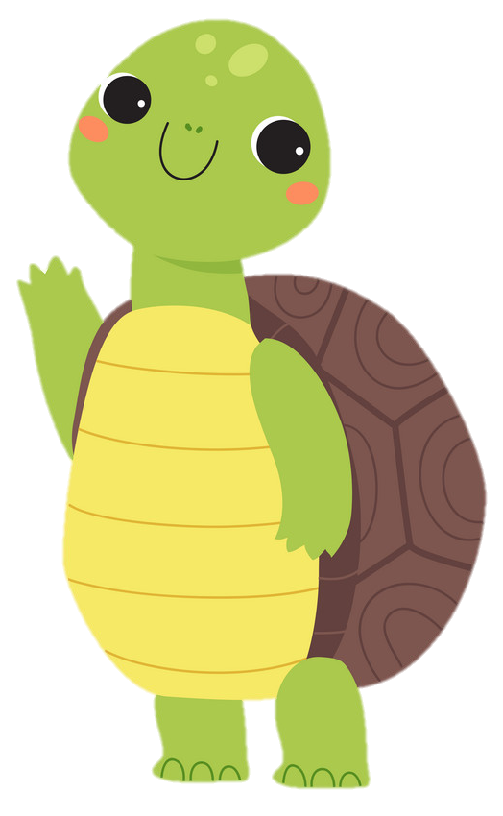





Đến bài mới

Slide 3

32 gấp 2 lần là….
Đáp án: 64
Trở về

Slide 4
23 thêm 2 đơn vị là…
Đáp án: 25
Trở về

Slide 5
42 giảm 3 lần là…
Đáp án: 14
Trở về

Slide 6

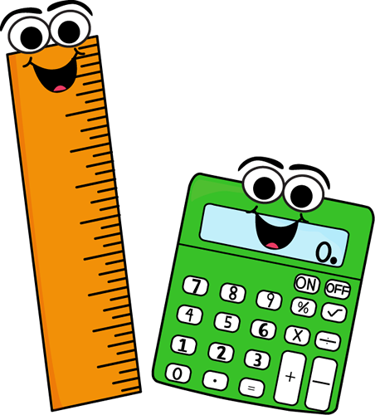

TOÁN
(Tiết 1)

Slide 7


Slide 8

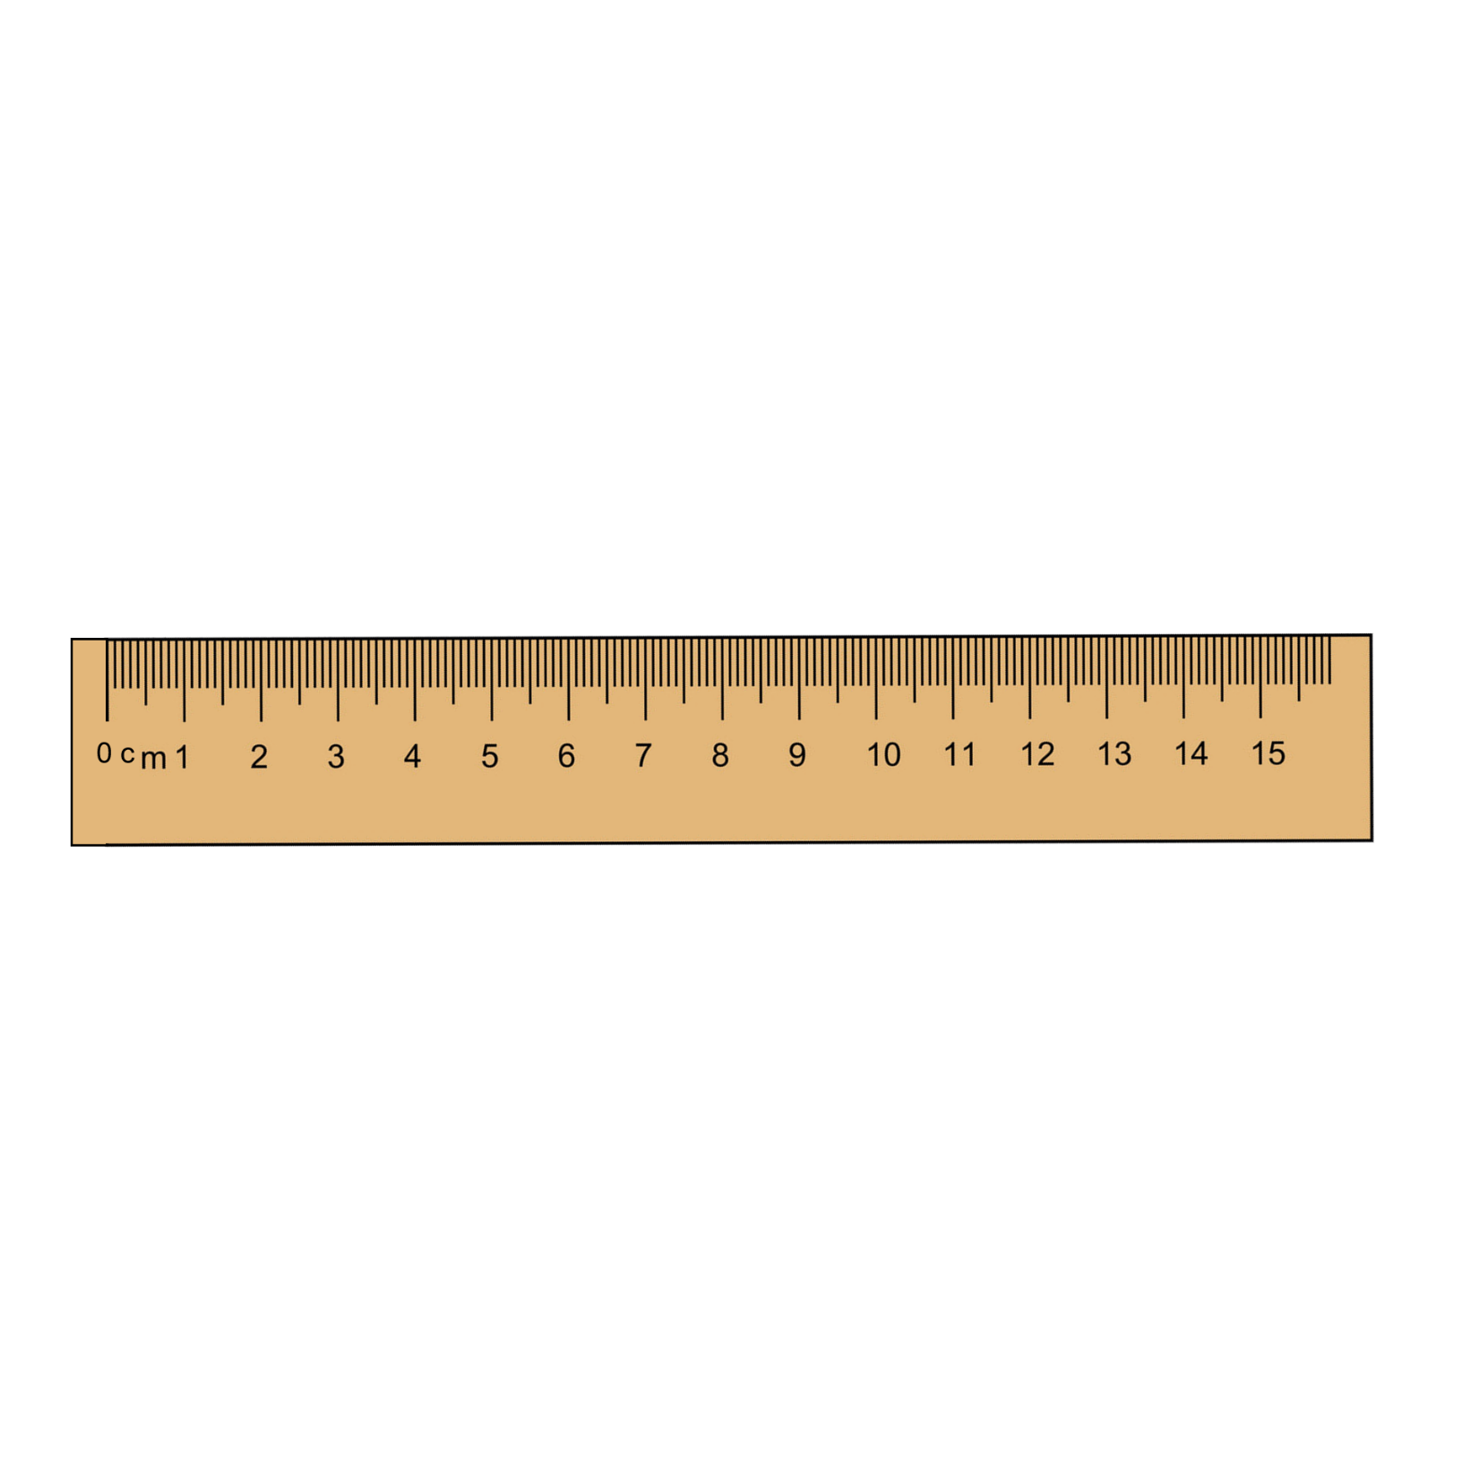
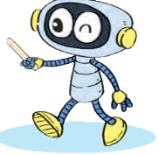
1 mm
Que kem này dày 1 mm
Mi-li-mét là một đơn vị đo độ dài
Mi-li-mét viết tắt là mm
1 cm = 10 mm; 1 m = 1 000 mm

Slide 9

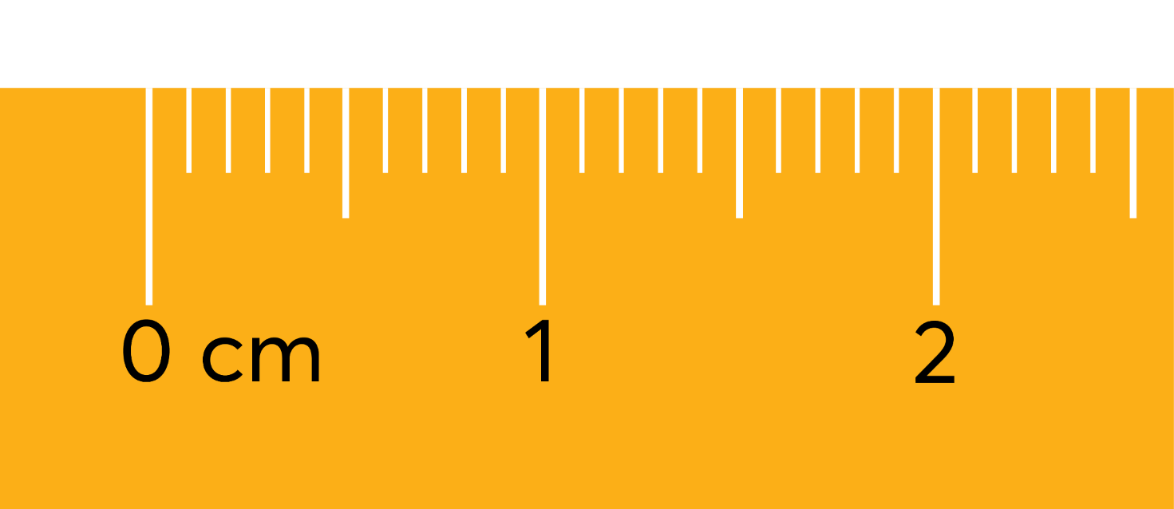

1 mm
1 cm

Slide 10
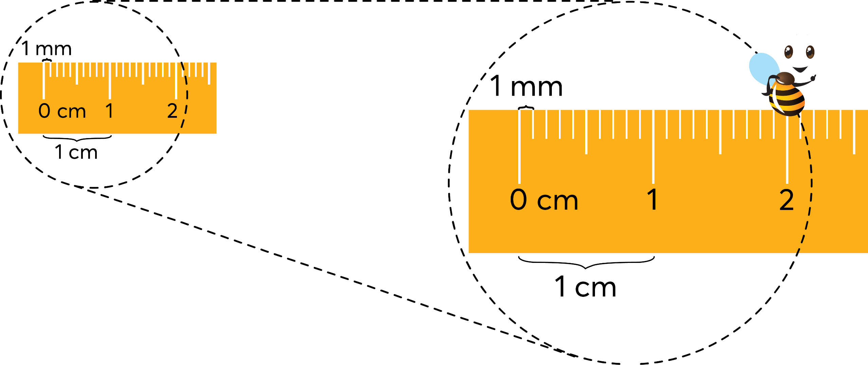




Slide 11


Slide 12
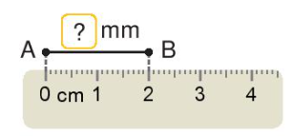
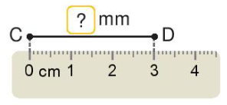
1. Số
20
30
1 cm = 10 mm
Notes:
Hương Thảo – Tranthao121004@gmail.com

Slide 13
2. Số
1 cm = mm; 10 mm = cm; 6 cm = mm
1 m = mm; 1 000 mm = m ; 2 cm = mm
?
1
10
?
?
a)
b)
c)
60
1 000
1
?
?
20
?
Notes:
Hương Thảo – Tranthao121004@gmail.com

Slide 14
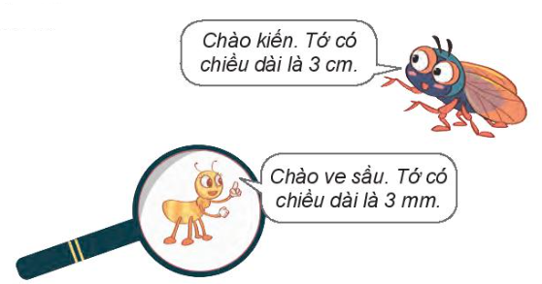
3. Bạn nào dài hơn?
3 cm = 30 mm
> 3 m m
Vậy bạn Kiến dài hơn ve

Slide 15
Trò chơi củng cố

Slide 16







1
2
3
4
5
6
10
3
5 000
1 cm = …. mm
30 mm = …..cm
5 m = ………..mm
1 000
2 000
50
1 m = ……… mm
2 m = ……….mm
5 cm = …... mm
Notes:
GV để HS chọn số của viên kẹo yêu thích bất kỳ.
Mỗi viên kẹo sẽ xuất hiện ra 1 phép tính và HS trả lời nhanh,
Trả lời xong giáo viên bấm vào phép tính đó sẽ xuất hiện kết quả

Slide 17

Notes:
Hương Thảo – Tranthao121004@gmail.com

